Slide 1

26
Tiểu phẩm tình cảm gia đình

Slide 2
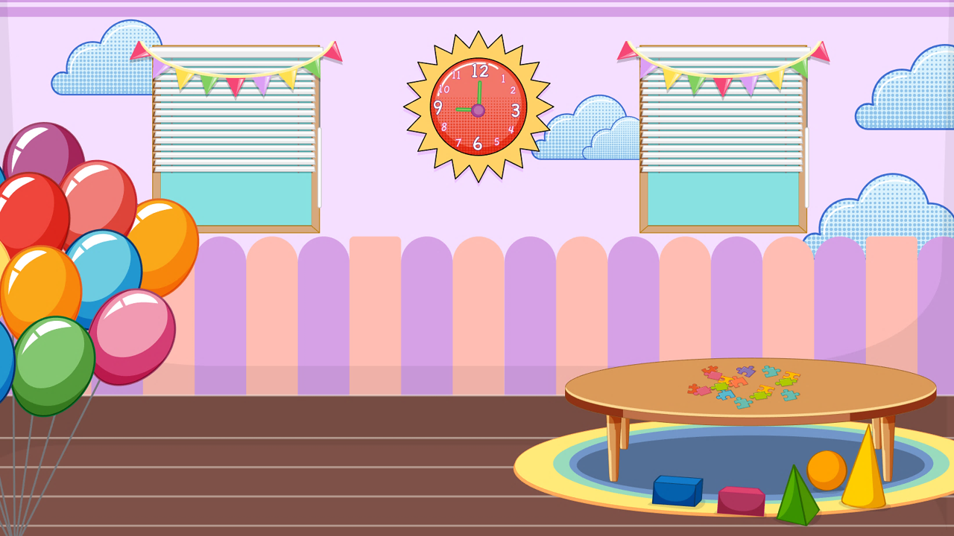
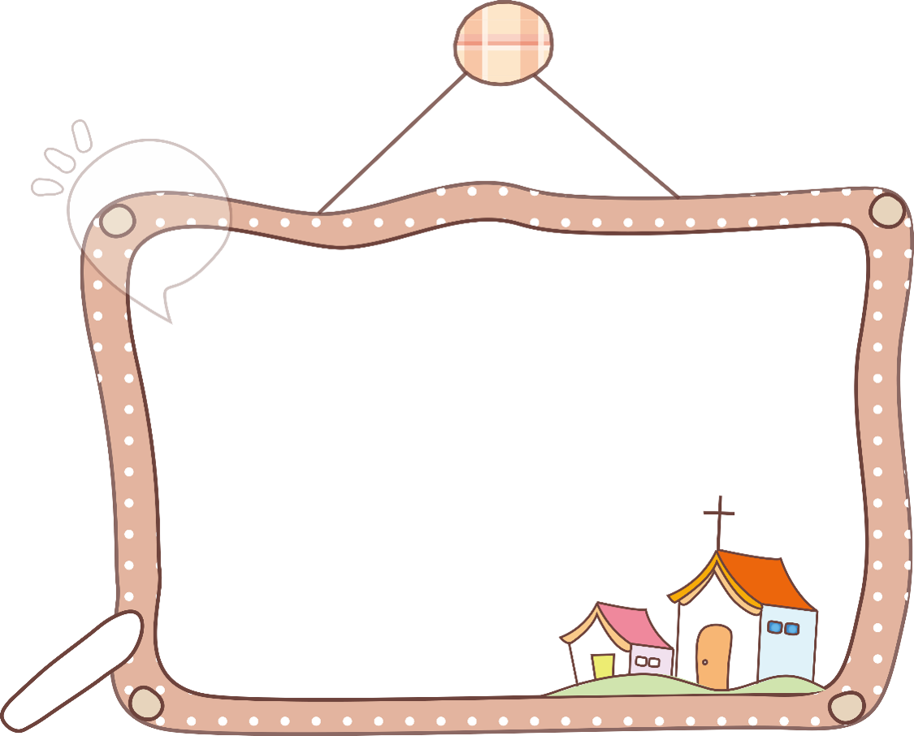

SINH HOẠT LỚP

Slide 3


Sinh hoạt chủ điểm
Cảm nghĩ
của em
về lớp học
thân thiện

Slide 4
SINH HOẠT Chủ ĐỀ

Slide 5


Slide 6


Slide 7
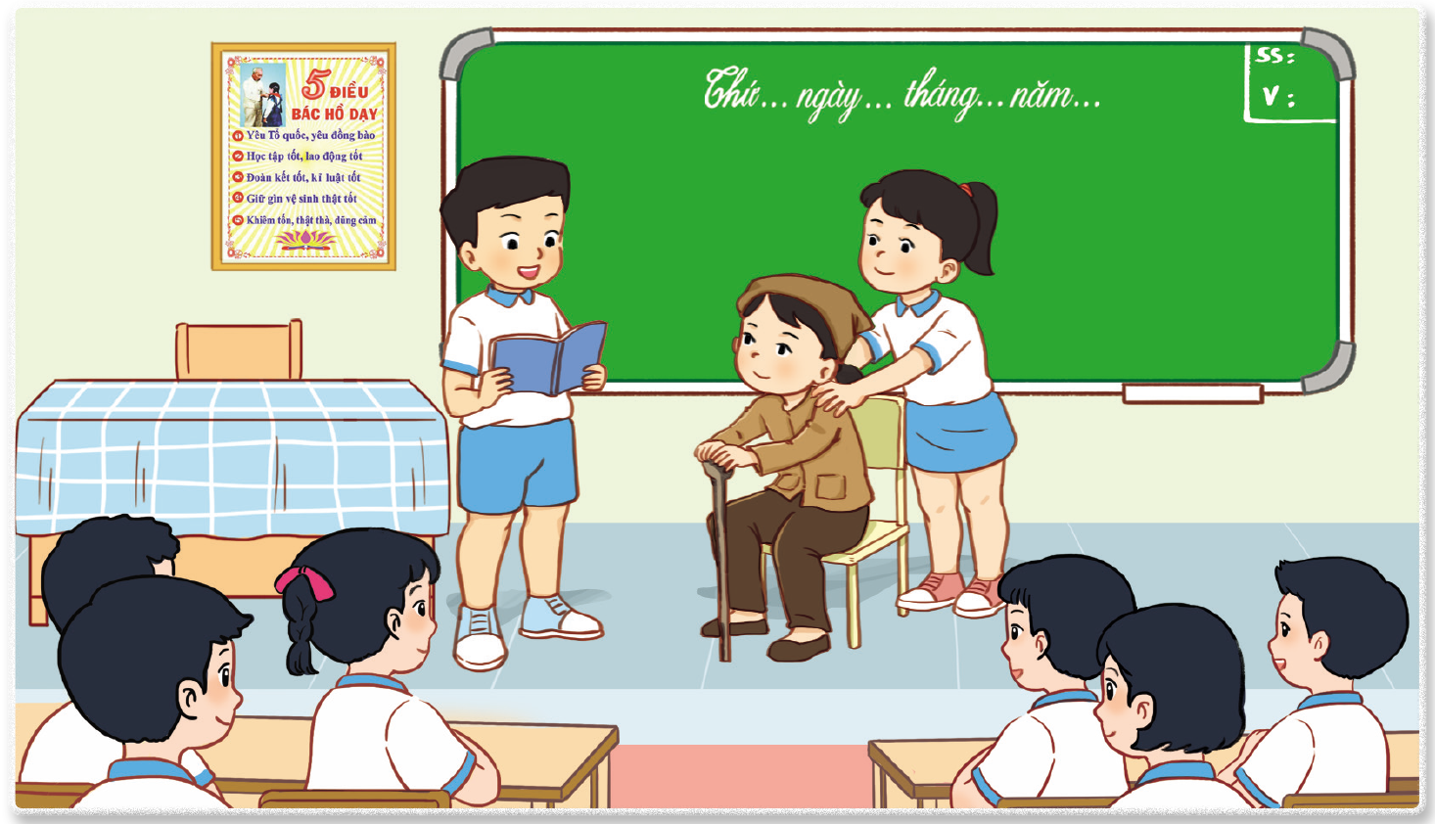

Tham gia trình diễn tiểu phẩm “Tình cảm gia đình”.
Bình chọn tiểu phẩm hay nhất.

Slide 8



Slide 9
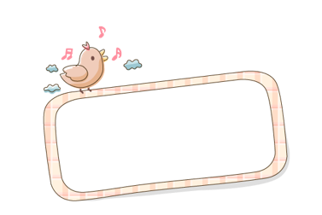

Bình chọn nhóm tiểu phẩm hay nhất.

Slide 10


Slide 11



